Slide 1
schrijven
Overtuigende tekst/betoog

Slide 2
Schrijf drie korte alinea's. De startzinnen staan er al!
(1)
Ik vind dat………………
(2)
Ten eerste…
Ten tweede…
Bovendien…
(3)
Dus….

Slide 3
Aan het einde van deze les weet je..
Wat een overtuigende tekst/ betoog is en hoe deze opgebouwd wordt.
Welke signaalwoorden je moet/kunt gebruiken in inleiding/kern/slot.
Hoe je zelf een overtuigende schrijft met behulp van een bouwplan.

Slide 4
Wat gaan we doen
Korte instructie over de overtuigende tekst. (5m)
Zelfstandig maken van opdracht 1 (5m)
Bespreken opdracht 1 (5m)
Uitleg bouwplan (10m)
Zelfstandig werken opdr. 2, 4 (25m)
Pauze (5m)
6. Zelfstandig werken opdracht 5: bouwplan en betoog van minimaal 150 woorden (40m)

Slide 5
Betoog
Tekstsoort waarin de SCHRIJVER zijn MENING geeft.
Betoog
Opbouw van een betoog
Tekstdoel=OVERTUIGEN door GOEDE ARGUMENTEN
Inleiding: aankondigen onderwerp en aangeven mening is
Kern: argumenten voor mening met uitleg en voorbeelden
Slot: Logische conclusie. Herhaling van mening en argumenten.

Slide 6
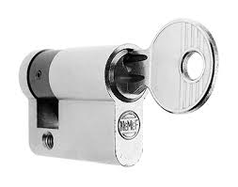
Hoe bouw je een betoog op?
Benoem het onderwerp en jouw standpunt.
Gebruik signaalwoorden zoals: ik vind, ik ben van mening dat…, in mijn ogen moet….
Noem een voor een jouw belangrijkste argumenten.
Begin elk nieuw argument op een nieuwe alinea;
Start elk nieuw argument met een signaalwoord: om te beginnen, vervolgens, ook, bovendien, daarnaast, ten slotte
Noem in je slot nog eens kort jouw standpunt en je belangrijkste argument(en)
Gebruik signaalwoorden voor een conclusie: dus, al met al, kortom

Slide 7
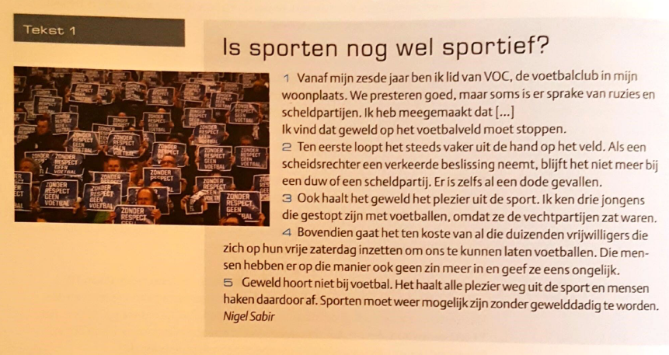
Lees deze tekst en beantwoord vraag 1 op blz 170.

Slide 8
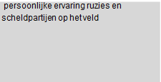
Het schrijfplan

Slide 9
huiswerk
Schrijven h5 maken opdr 1, 2, 4, 5

